Slide 1


PROJETO DE BLOCO
Carlos Henrique dos Santos R. Jr.
ARQUITETURA DE COMPUTADORES, SISTEMAS OPERACIONAIS E REDES
https://github.com/dev-rodrigues/

Slide 2
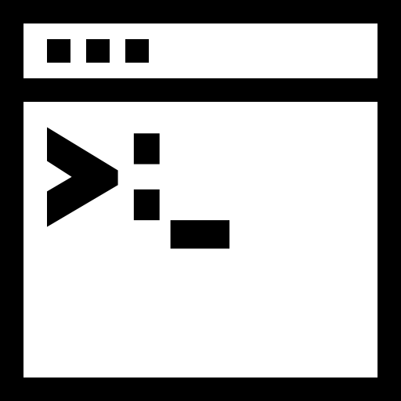
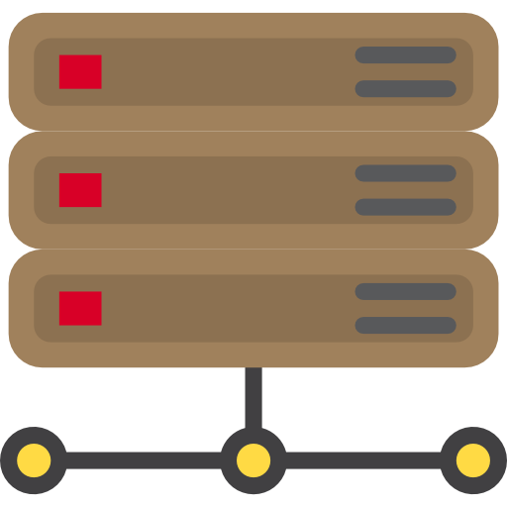
ENTREGÁVEL
CONEXÃO TCP
REQUEST
RESPONSE
CLIENTE
SERVIDOR
MÁQUINA 01
MÁQUINA 02
Principais bibliotecas utilizadas
Pygame
Pickle
Socket
Threading
Subprocess
Time
Psutil
Sched
Os
Plataform
https://github.com/dev-rodrigues/monitor-cpu

Slide 3
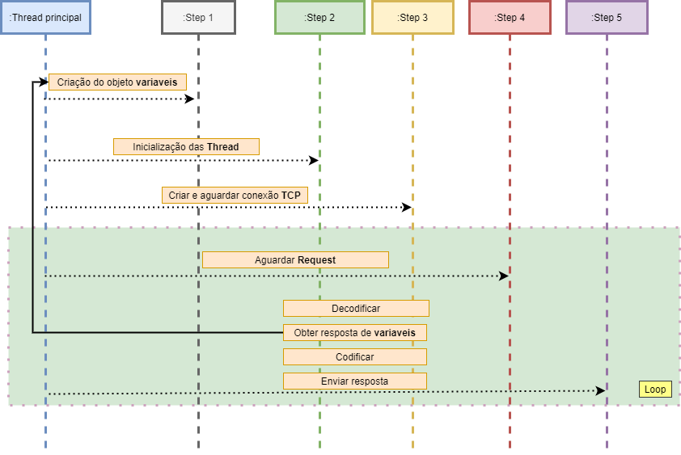
Execução Servidor
https://github.com/dev-rodrigues/monitor-cpu

Slide 4
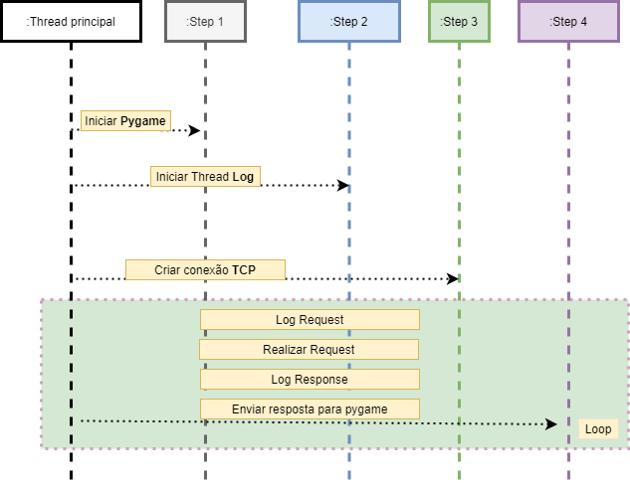
Execução Cliente
https://github.com/dev-rodrigues/monitor-cpu

Slide 5
Desafios

Slide 6
Soluções

Slide 7

Obrigado!
https://github.com/dev-rodrigues/

